Slide 1

网安比赛 · 揭榜挑战赛 · 题目 3 · 小白入门版
读懂这道赛题
云上凭据泄露的自动化检测
在写第一行代码之前，先用 8 页搞清楚：凭据是什么、为什么泄露可怕、赛题要你造什么、红线在哪
赛题解读 · 小白版
01 / 08

Slide 2



先认识主角：什么是"凭据"？
一句话定义
常见的几把"钥匙"
· 云 AccessKey / SecretKey（阿里云、AWS）
· API Token（OpenAI、GitHub 等）
· 数据库连接串（含账号密码）
· SSH 私钥 / OAuth Client Secret
凭据就是云上资源的"钥匙"——人登录系统用账号密码，程序访问云服务用的就是凭据。谁拿到它，谁就能以"合法身份"操作你的云账号。
长什么样？（伪造示例，仅示意格式）
ALIYUN_ACCESS_KEY_ID = LTAI5tAbCdEfGh123456
ALIYUN_ACCESS_KEY_SECRET = MHk3xR9pQ2sT8uVwXyZ0aB1cD4fG6hJ8kL2m
记忆锚点：你家的钥匙丢了，小偷不用撬门——开门就行。
云凭据泄露也一样：不需要任何"黑客攻击"，拿着钥匙大大方方走进去。
赛题解读 · 小白版
02 / 08

Slide 3




泄露为什么可怕：不用"攻"，门就开了
防火墙挡的是"撬门的人"，挡不住"拿着钥匙的人"。
用泄露凭据调用云 API，在日志里看起来就是一次正常的程序访问——传统安全防护几乎全部失效。
钱包被掏空
数据被拖走
家被拆了
拿你的云账号开几百台机器挖矿，账单按小时往上跳。真实案例中出现过一夜数十万元的账单。
数据库、对象存储桶里的用户数据被批量下载——泄露的是凭据，丢的是全部业务数据。
删除服务器、清空存储桶、留勒索信——恢复成本极高，且攻击全程"合法操作"。
更要命的是时间差：行业里凭据从"贴出去"到"被人发现"， 往往以天甚至月计——而这道赛题要压缩的核心指标就是它。
赛题解读 · 小白版
03 / 08

Slide 4





钥匙是怎么漏到街上的？四个真实场景
没有哪个开发者想泄露凭据——它们几乎全是"图省事"的副作用。 这四个场景，正好对应赛题要求监测的公开渠道类型：
代码托管平台
Paste 分享站
容器镜像层
App 与小程序包
调试时把密钥硬编码进代码，仓库设成公开就忘了改——GitHub 上每天都能搜到。
报错日志、配置文件往 Pastebin 一贴求人帮忙，以为"链接不公开"就安全。
Dockerfile 里用 ENV 传过密钥，后来删了——但镜像的"历史层"里永远留着。
把 AppSecret 打进 APK 或小程序包发给用户——解包工具一打开就看得见。
共同点：它们都在公开渠道上。所以赛题的方向就是——到这些公开渠道上，把漏出去的钥匙"找回来"（在它们被坏人用掉之前）。
赛题解读 · 小白版
04 / 08

Slide 5





赛题让你造什么：一台持续盯梢的"泄露雷达"
赛题是防御向的：造一个自动化平台，持续监测互联网公开渠道，自动发现其中暴露的云凭据， 并告诉责任主体——谁泄露的、密钥还能不能用、该怎么处理。
你要造的"雷达"平台
① 持续扫描这些渠道
② 从海量文本里识别"这串字符是凭据"
③ 判断真假、是否仍可用、属于谁
④ 告警并给出处置建议
公开渠道
责任主体收到告警
代码托管、Paste 站、包仓库、容器镜像、Wiki、App 包……
在坏人用掉钥匙之前吊销它、换锁、堵住根因。
难点不在"写个爬虫"，而在：① 渠道又多又杂（要可扩展）；② 判断"这串字符是不是凭据"（要少误报）； ③ 发现要快（要时效性）。——这正是赛题评分的三个核心维度。
赛题解读 · 小白版
05 / 08

Slide 6
赛题的四个硬指标（评的就是这四件事）
渠道多
类型全
多
全
支持的监控渠道越多越好——代码托管、Paste、镜像、包仓库、App 包……
支持的凭据类型越多越好——云 AK、API Token、数据库连接串、SSH 私钥……
时效快
误报少
快
准
反应时间越快越好——赛题点名"发现凭据的时间 vs 公开泄露的时间"，要压到分钟级。
喊"狼来了"喊多了没人信——报出来的要真的是凭据，还要说清"为什么判定为真"。
除此之外还有两项加分能力：验证凭据是否仍可用（验活）、识别它属于谁（归属识别）。
赛题解读 · 小白版
06 / 08

Slide 7




红线：这道题只允许"防守"，不允许"进攻"
官方规则：只接受防御性作品，不接受任何攻击性质的内容。换句话说——你是"抄表员"，不是"小偷"。发现别人家钥匙掉在路上，你的职责是还回去，不是开门进去。
只看公开的
不用别人的钥匙
负责任披露
只读取无需登录就能访问的公开内容；不登录、不绕过鉴权、不越权访问任何私有数据。
拿到泄露凭据只能做"只读验证"（确认它是否有效），绝不利用它操作资源、绝不暴力尝试。
发现泄露要通知责任主体去修，报告里只放掩码和指纹，明文不落盘、不传播。
这不只是道德要求，也是法律要求： 存储或使用他人凭据可能触犯《刑法》第二百八十五条（非法获取计算机信息系统数据）。 答辩时评委也会查——你的作品自己必须是"干净"的。
赛题解读 · 小白版
07 / 08

Slide 8
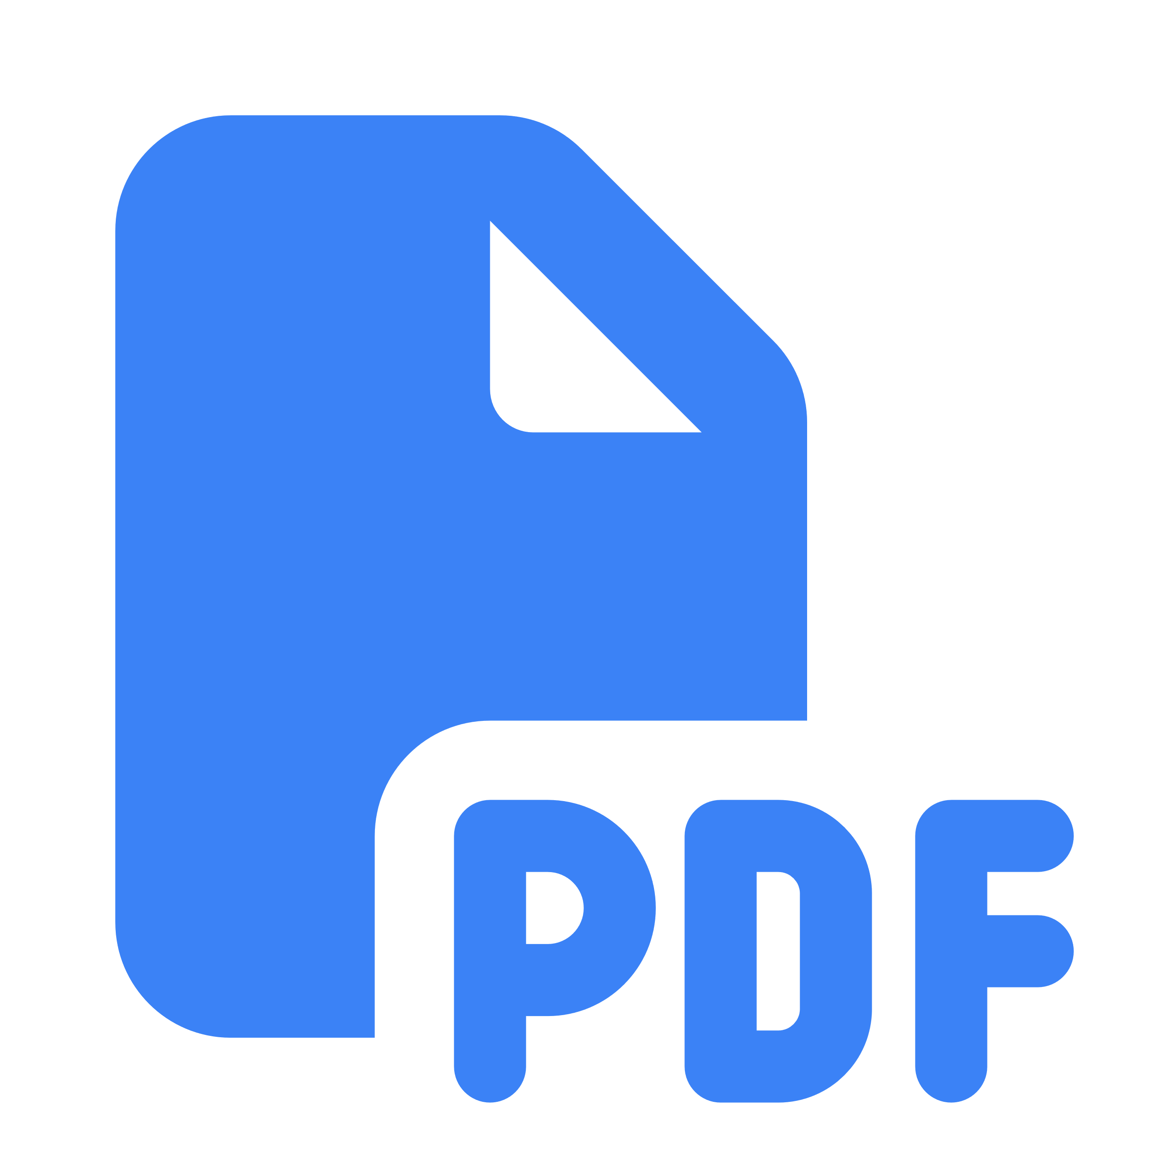



评分怎么评、交什么：一张图收尾
评审维度（官方公开）
要交什么
原创性与创新性 —— 是否独立设计、有独到思路
作品文档（PDF，≤10M）：简介+设计+测试报告+声明
完成程度 —— 要求的功能是否真的做出来了
性能 / 时效性 —— 扫得快、发现得早
可执行程序：完整能跑的检测平台
应用价值 + 文档规范性 —— 能落地、材料齐全
参赛声明（签名），材料不得含学校/导师信息
命名："队长姓名+作品名称+资料名称"
一句话总结这道赛题：
造一台"雷达"，在坏人用掉那些公开泄露的云钥匙之前，先把它们找出来、报给主人。
赛题解读 · 小白版 · 完
08 / 08

